Slide 1
Революція NBIC-технологій в сучасній науці

Slide 2
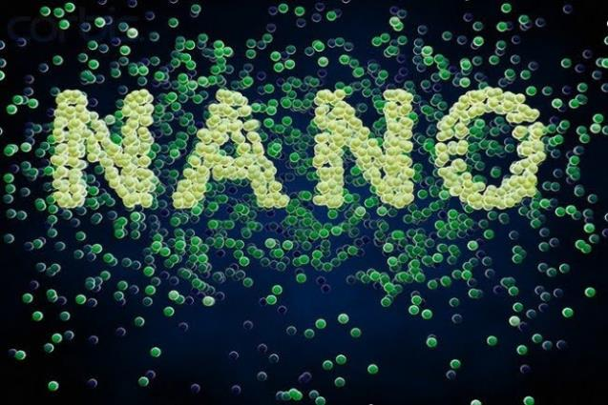
Розвиток високих технологій у світі на сьогодні набуває революційного характеру. Впровадження цих технологій в різноманітні сфери суспільного та індивідуального буття викликає гострі дискусії серед вчених. Філософське осмислення подібного роду процесів почалося відносно недавно і на сьогодні є одним із найбільш актуальних напрямків вивчення проблем і перспектив технологій, що породжуються індустрією хай-тек.

Slide 3
Найбільш послідовно стратегія майбутнього людини представлена у філософському русі трансгуманістів. Трансгуманізм – це інтелектуальний та культурний рух, який передбачає можливість і бажаність фундаментальних змін у становищі людини з метою підвищення її фізичних та когнітивних якостей за допомогою досягнень надтехнологій.
Філософською основою трансгуманізму є відмова від субстанціональної парадигми і заміна її функціональною.

Slide 4
У рамках руху трансгуманізму виділяють такі можливості, які можуть бути реалізовані в найближчі десятиліття:
цілеспрямоване втручання в генетику людини;
інженерія органів і тканин, створення протезів та штучних органів;
ефективна профілактика та лікування майже всіх захворювань;
практичне призупинення процесів старіння;
розширення інтелектуальних можливостей людини;
переміщення більшої частини активності людини у віртуальний простір;
створення систем штучного інтелекту, який буде прирівняний до можливостей людського;
досягнення глобального матеріального достатку;
ревіталізація та багато іншого

Slide 5
Всі ці ідеї у найближчому майбутньому можуть бути реалізовані завдяки явищу, яке отримало назву NBIC-конвергенції технологій. Сутність цього феномену полягає у злитті найбільш революційних науково-технологічних напрямків

Slide 6
N – нанотехнології, можливість керування речовиною на атомарному рівні;
B – біотехнології, можливість маніпулювання генами та генетичною інформацією;
I – інформаційні технології, використання засобів комунікації та зв’язку;
С – когнітивні технології, вивчення фундаментальної сутності процесів мислення та їх механізмів

Slide 7
Конвергенція – (від лат. сonvergo – “cходження в одній точці”) означає не лише взаємний вплив, але й взаємопроникнення технологій, коли грані між ними зникають, а цікаві результати виникають саме в рамках міждисциплінарної роботи на порубіжжі технологічних галузей. Можна впевнено стверджувати про злиття цих галузей в єдину науково-технологічну галузь знань.

Slide 8
Особливістю, яка вирізняє NBIC-конвергенцію, є значний синергетичний ефект, інтенсивна взаємодія між вказаними науковими і технологічними галузями; широта охоплення предметних галузей, що розглядаються, – від атомарного рівня до мислячих систем; перспектива якісного зростання технологічних можливостей індивідуального і суспільного розвитку людини.

Slide 9
Феномен NBIC-конвергенції має велике наукове і технологічне значення. Ті технологічні можливості, які продукує NBIC-конвергенція технологій, призведуть до глибоких та серйозних культурних, філософських і соціальних потрясінь. Головним чином це стосується перегляду традиційних уявлень про такі фундаментальні поняття, як життя, розум, людина, природа, існування та ін.

Slide 10
Провідним напрямком у розвитку надтехнологій у процесі самовдосконалення людини є нанотехнологія. Нанотехнологією називається міждисциплінарна галузь сучасної науки, в якій вивчаються закономірності фізико-хімічних процесів у просторових областях манометрових розмірів з метою управління окремими атомами, молекулами, молекулярними системами при створенні нових молекул, наноструктур, нанопристроїв і матеріалів зі спеціальними фізичними, хімічними і біологічними можливостями. Термін “нанотехнологія” об’єднує різноманітні уявлення і підходи, а також різні методи впливу на речовину.

Slide 11
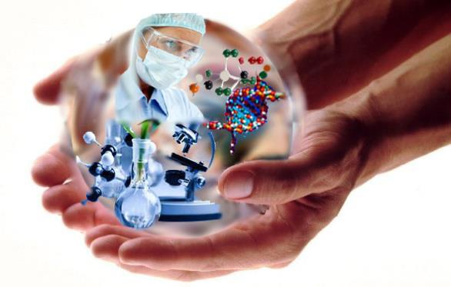
Досить важливим напрямком у розвитку супертехнологій є біотехнологія. Загалом поняття “біотехнологія” базується на можливості використання живих організмів, їх систем і продуктів життєдіяльності, а також створення живих організмів з визначеними здібностями методом генетичної інженерії. Біотехнологія охоплює ряд напрямків, таких як мікробіологічний синтез, космічна біотехнологія, генетична інженерія, трансгенні рослини і тварини і т.д.

Slide 12
Ініціатори філософського дискурсу про біотехнології глибоко впевнені, що людина, яка стала їх творцем, заради забезпечення людини стратегічними ресурсами має повне право перетворювати флору і фауну за своїм уподобанням, розширюючи екзистенційні кордони свого буття. Учасники сцієнтістського дискурсу впевнені, що в найближчому майбутньому з’являться цілі мережі фабрик по виробництву біологічних пристроїв, які будуть виконувати різноманітні соціальні функції. Сьогодні тенденція трансгенізації живих організмів перетворює флору і фауну планети на мережу біоферм, біофабрик і біореакторів по виробництву корисностей

Slide 13
Відомо, що
першим етапом еволюції Всесвіту було формування речовини і стабільних систем (атомів і молекул), другим – космічна еволюція (формування галактик, зірок і планет),
третім – біологічна еволюція (зародження і розвиток життя), четвертим – соціальна і технологічна еволюція розумних істот. Зараз починається етап спрямованої усвідомленої еволюції.

Slide 14
Таким чином, ми можемо зробити висновок, що вибуховий розвиток індустрії, яка створює все більш могутні нано-біо-генно-нейрокомп’ютерно-мережеві надтехнології, здатний кардинально змінити природу біополітики і практику перетворення не лише фенотипу людини, але й її генотипу.
Розвиток NBIC-технологій змінює саму суть людини і її індивідуальність, розум, етику, різні соціально-економічні конструкції і психіку людини в результаті їх конвергенції і синергії у рамках технологічного імперативу.

Slide 15
В еру надтехнологій творці високих технологій повинні розуміти, що створюване ними наукомістке майбутнє може призвести до дефолту навіть найгуманніші й найблагородніші ідеї, а це, у свою чергу, зобов’язує приділяти увагу світоглядному аспекту трансгуманістичних тенденцій у суспільстві ризику

Slide 16
Дякую за увагу!

